Slide 1

Curso: bacharelado em ciências contábeis
Atividades Complementares e EADs
Orientadora Mestranda Pamela Alves

Slide 2
Atividades complementares
O que é atividade complementar?
São atividades extra acadêmicas que complementam a carga horária da grade curricular.
Quais atividades são consideradas?
Palestras, congressos, seminário, feiras acadêmicas, cursos, estágio, trabalho, voluntariado, resenhas de livros, artigos, reportagens e filmes.

Slide 3
Atividades complementares
Qual a carga horária obrigatória até a conclusão do curso?
Grade curricular antiga – 160h
Grade curricular nova – 300h
Qual o período de entrega para esse semestre?
Do dia 8/8/2011 até 14/10/2011.

Slide 4
Atividades complementares
Como entregar?
1 – Todas as atividades são entregues materialmente;
2 – Providenciar a cópia de certificados e declarações que possuir comprovando a participação;
3 – Atividades a partir de 10h, precisam de relatório, resenha ou resumo;

Slide 5
Atividades complementares
4 – Todas as atividades são entregues com o formulário de atividade complementar, disponível no site da unip: www.unip-pa.com.br e na copiadora da unidade;
5 – As atividade são entregues diretamente para a orientadora responsável pelo semestre e curso;

Slide 6
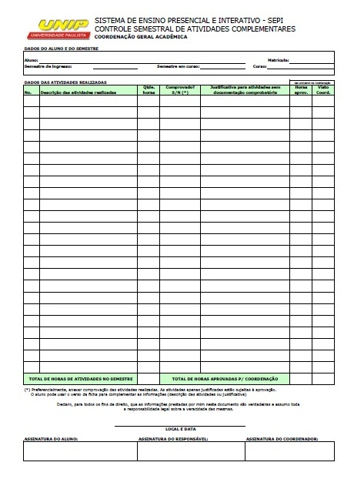
Atividades complementares
Formulário de atividades complementares
2 vias no momento da entrega

Slide 7
Atividades complementares
Quando fazer relatório, resenha ou resumo?
Declarações de estágio e trabalho, visitas técnicas, palestras, congressos, seminários, simpósios, feiras e atividades voluntárias o aluno deve fazer um relatório.
Leituras de livros, artigos, reportagens de jornal e revistas, bem como filmes assistidos o aluno deve fazer uma resenha.

Slide 8
Atividades complementares
Cursos presenciais ou à distância o aluno deve fazer um resumo.
Todos os resumos, relatórios e resenhas possuem modelo padrão e obrigatório.

Slide 9
Disciplinas EADs
Quais as disciplinas a distância?
1º semestre – Comportamento humano nas organizações
2º semestre – Ciências Sociais & Comunicação e Expressão
Onde está o conteúdo dessas disciplinas?
No cd fornecido pela Universidade e no ambiente virtual.

Slide 10
Disciplinas EADs
Como elas são avaliadas?
Através dos questionários disponíveis no ambiente virtual e das provas presenciais.
Os questionários valem 0,25% e a prova 0,75% da nota final.

Slide 11
Disciplinas EADs
Calendário das EADs
Início das atividades ministradas através da Educação a Distância: 01/09/2011
Encerramento dos questionários on-line: 14/11/2011
Avaliação Presencial (AP): 04/11/2011
2a. Chamada da Avaliação Presencial (AP): 11/11/2011
Exame Final (EF): 02/12/2011
2a. Chamada do Exame Final: 09/12/2011

